Slide 1
В кругу семьи
Классный час
Подготовила: Чмыхало Светлана Михайловна,
учитель начальных классов
МБОУ средней школы №10

Slide 2
Цель:
расширить представления детей о семье, ее обязанностях, традициях, реликвиях;
развивать внимание, мышление, воображение, речь;
воспитывать уважительное отношение детей к своим родителям.

Slide 3
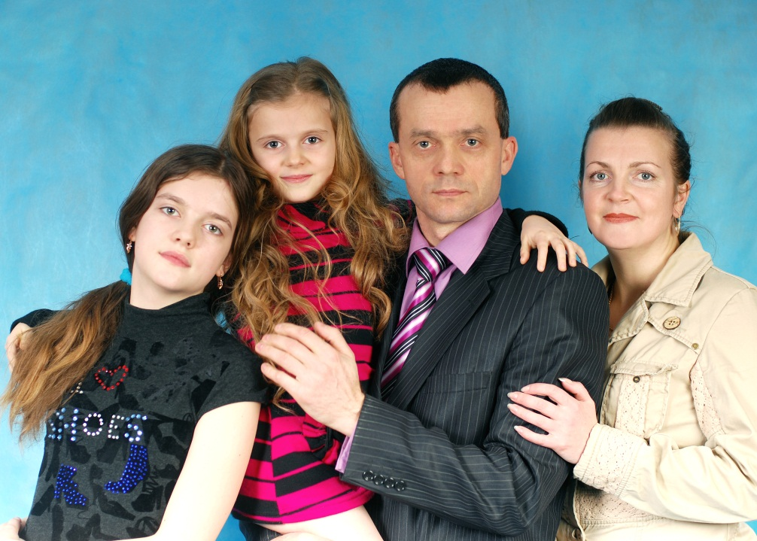
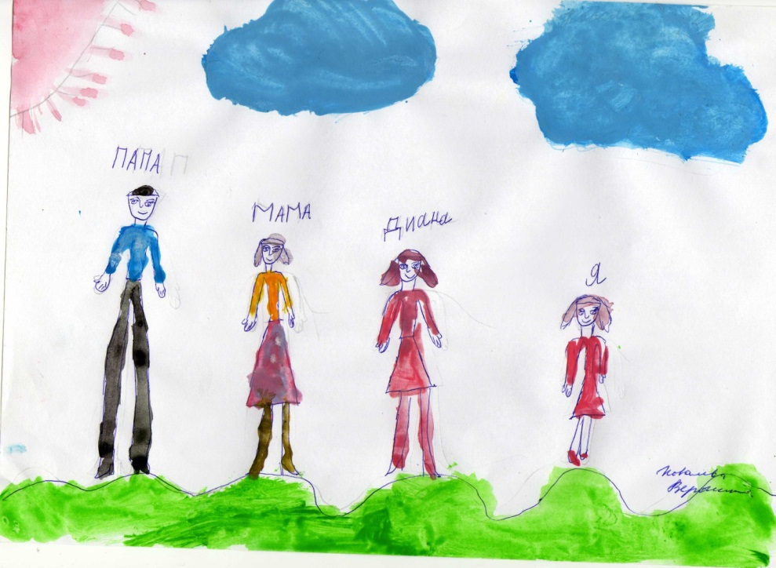
Семья
Когда-то о нем не слыхала земля…
Но Еве сказал перед свадьбой Адам:
Сейчас я тебе семь вопросов задам.
Кто деток родит мне, богиня моя?
И Ева тихонько ответила: «Я».
Кто их воспитает, царица моя?
И Ева покорно ответила: «Я»
Кто пищу сготовит, о радость моя?
И Ева все так же ответила: «Я»
Кто платье сошьет, постирает белье,
Меня приласкает, украсит жилье?
«Я, я, - тихо молвила Ева. – Я, я».
Сказала она знаменитых семь «Я».
Вот так на Земле появилась семья.

Slide 4
Семья
группа людей, в которой главные члены состоят в браке, являются друг другу родственниками по крови или по документам
члены семьи ведут общее хозяйство, делят между собой обязанности, вместе проводят свободное время, родители растят и воспитывают детей
члены семьи любят
и уважают друг друга

Slide 5

Какое чувство объединяет членов семьи?
Любимая игра всех дочек.
Какой болезнью болеет вся семья?
Маленький, в доме живет, Кузькой зовут.
Семья носит одну…
Мамина мама, папина мама.
Мамин папа, папин папа.
Каким эффективным средством пользуются дети, чтобы добиться у родителей желаемого?
Мальчик, которого даже родители звали «дядей»?
Назовите четвероногих членов семьи?
Разминка

Slide 6
Пословицы о семье
На что и клад, если в семье лад.
Вся семья вместе, так и душа на месте.
Вместе тошно, а врозь скучно.
Любовь да совет – так и горя нет.
Семья – печка: как холодно, все к ней собираются.

Slide 7

15 мая - Международный день семьи

Slide 8
Родители контролируют школьные дела детей.
Каждый член семьи имеет свои обязанности.
При подготовке к семейным праздникам каждый член семьи вносит свое посильное участие.
Родители обязаны знать, чем занимаются дети в свободное от занятий время.
Старшие дети оказывают помощь младшим, в отсутствие родителей присматривают за ними.

Slide 9
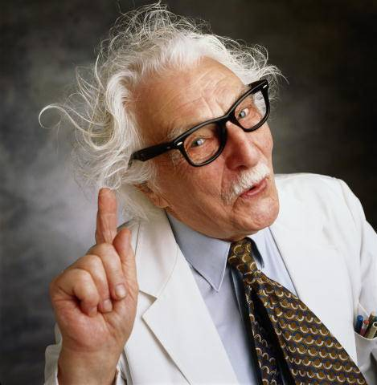
Знаете ли вы?
Какой праздник в народе
называют семейным?

Slide 10

Расшифруйте название семейного праздника
Для этого из каждой строки выпишите только те буквы, которые не повторяются в этой строке:
Н И О В И Ы И Й
Т А А Г О Т Д А
Задание

Slide 11


Новый год
Этот праздник считается семейным, потому что его принято праздновать всей семьей
Родственники собираются за общим столом и встречают Новый год, дарят друг другу подарки, высказывают пожелания

Slide 12
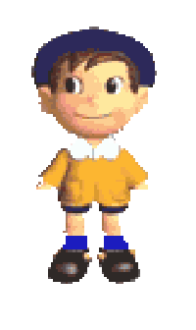
А какие
семейные праздники
существуют
в ваших семьях?

Slide 13
Колесо истории
Родословная
Перечень поколений одного рода
Реликвии
Вещи, которые хранятся и передаются из поколения в поколение

Slide 14
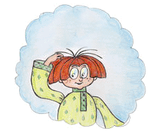

Подумай и ответь
Иногда в семье случаются экстремальные ситуации, из которых дружная семья всегда найдет выход.
Как бы вышла из данных ситуаций ваша семья?
За два часа до прихода гостей по случаю дня рождения одного из членов семьи в квартире отключили электричество.
Цветы, купленные маме по общей договоренности к 8 Марта, завяли, не дождавшись праздника. Денег на покупку другого букета нет.
Накануне Нового года сломался телевизор.

Slide 15
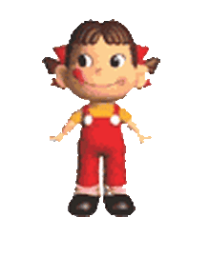

Пожелание
Мы вам желаем от души,
Чтобы были дела хороши,
Чтобы в дом не стучалась беда,
Чтобы грусть не пришла никогда.
Желаем счастья и добра,
Желаем теплых, светлых дней,
Здоровья, что всего важней.

